Slide 1

SISTEMAS DISTRIBUÍDOS
Conceitos
Lattes - linkedin
euristenhojr@gmail.com
http://www.unichristus.edu.br/
Euristenho Queiroz de Oliveira Júnior
Especialista em Engenharia de Software
MSc em Engenharia de Software

Slide 2

AGENDA
1. Apresentação
2. Livros
3. Do Mainframe ao SD
4. Computação Ubíqua
5. Exercícios
6. Próxima Aula
7. Referências

Slide 3

APRESENTAÇÃO
FORMAÇÃO ACADÊMICA
Graduado em Telemática/Telecomunicações - IFCE ( 2002 - 2008)
Especialista em Engenharia de Software - FA7 ( 2011 - 2013)
MSc em Engenharia de Software - UFPE ( 2011 - 2015)
CURRÍCULO PROFISSIONAL
Atuei 4 anos na empresa privada
11 anos no ambiente Público
Atualmente Líder Técnico de 45 Projetos de Tecnologia na SEPOG/PMF
Prof. Euristenho Júnior

Slide 4
APRESENTAÇÃO
DOCÊNCIA
Professor Substituto das Disciplinas de Sistemas de Informação – FA7
(2011 - 2012)
Professor da Especialização em Sistemas WEB – FJN
(2011 - 2012)
Professor de Bancas de graduação em Sistemas de Informações – FA7
(2012)
Professor dos Cursos de Tecnologia da Unifanor (2015 - ATUAL)
Professor da Unichristus (2018 - ATUAL)
Prof. Euristenho Júnior

Slide 5


LIVROS
Sistemas Distribuídos - Conceitos e Projeto - 5ª Ed. 2013 - George Coulouris, Tim Kindberg, Jean Dollimore
Sistemas Distribuídos, Princípios e Paradigmas - 2ª Ed. 2007 - Andrew S. Tanembaum, Maarten Van Steen
Prof. Euristenho Júnior

Slide 6
OBJETIVOS
Apresentar os conceitos básicos da computação distribuída e seus desafios como Heterogeneidade; Segurança; Tolerância a Falhas; Escalabilidade; Concorrência; Coordenação e Sincronização de processos; Comunicação interprocessos.
Desenvolver competências e habilidades que auxiliem o profissional de Ciência da Computação a implementar os conceitos de sistemas distribuídos no desenvolvimento de sistemas de informação.
Conhecer a aplicação desses conceitos em estudos de Casos que abordam arquiteturas e tecnologias modernas como RMI, CORBA e Web Services.
Prof. Euristenho Júnior

Slide 7
CONTEÚDO
UNIDADE I:
Introdução a Sistemas Distribuídos
Princípios de Sistemas Operacionais
Evolução histórica
Conceitos de Sistemas Distribuídos
Objetivos
Aspectos de hardware e software
Projeto de sistemas Distribuídos – Transparência; Flexibilidade; Confiabilidade; Desempenho; Escalabilidade
O modelo cliente-servidor
Prof. Euristenho Júnior

Slide 8
O que vamos aprender?
Sistemas Distribuídos
O que são SD?
Tipos de SD e suas implementações
As principais arquiteturas (camadas, componentes, eventos e dados)
Como os processos e threads funcionam?
Momentos Práticas com Python
Construindo um Chatbot
Implementando um web Scraping
Inteligência Artificial
Prof. Euristenho Júnior

Slide 9

Conhecendo a Turma
Nome
Falar sobre você
Como está seu tempo?
Qual seu objetivo?
Perfil da Turma
Prof. Euristenho Júnior

Slide 10


Dicas de Convivência
Horários
Conversas
Dúvidas
Celular
Avaliações
Prof. Euristenho Júnior

Slide 11



Questionamentos
Prof. Euristenho Júnior

Slide 12
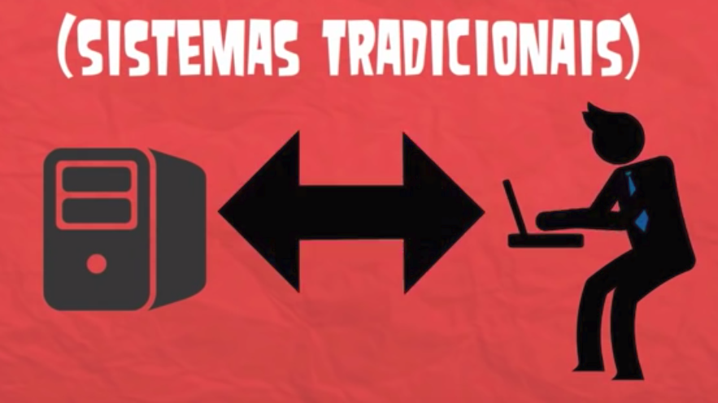
UNIDADE I: Introdução a Sistemas Distribuídos
Fonte: https://www.youtube.com/watch?v=BSufWy0ZIeo. Acessado em 06 de Agosto de 2018
Prof. Euristenho Júnior

Slide 13
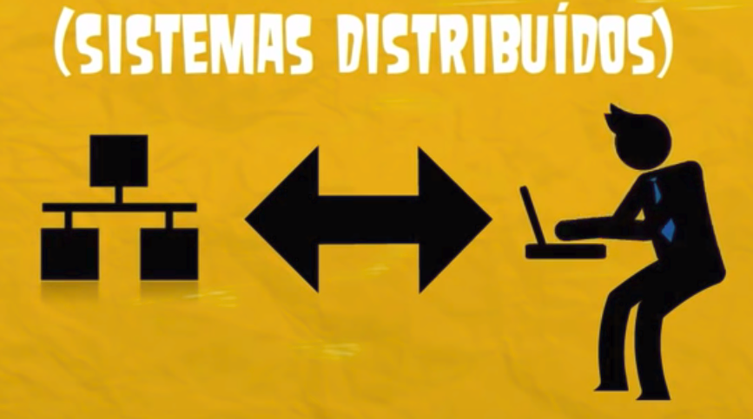
UNIDADE I: Introdução a Sistemas Distribuídos
Fonte: https://www.youtube.com/watch?v=BSufWy0ZIeo. Acessado em 06 de Agosto de 2018
Prof. Euristenho Júnior

Slide 14
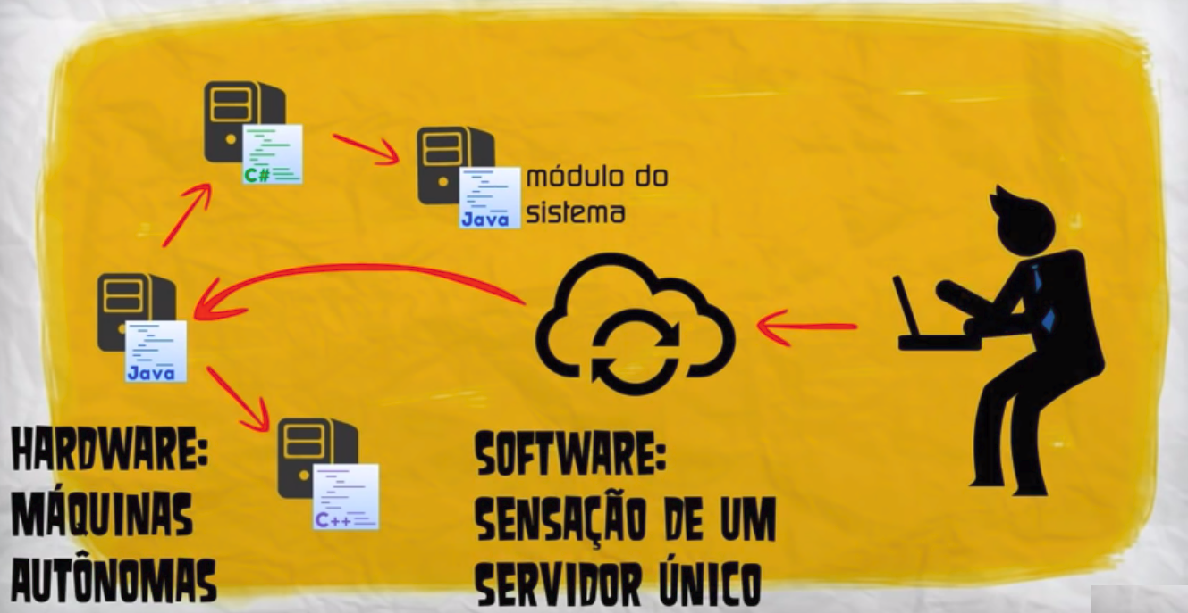
UNIDADE I: Introdução a Sistemas Distribuídos
Fonte: https://www.youtube.com/watch?v=BSufWy0ZIeo. Acessado em 06 de Agosto de 2018
Prof. Euristenho Júnior

Slide 15

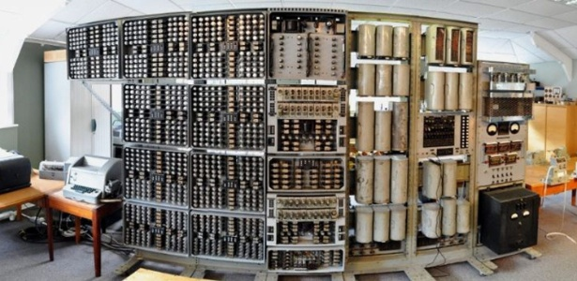
UNIDADE I: Introdução a Sistemas Distribuídos
Sistemas Centralizados
Fonte: https://tecnologia.uol.com.br/noticias/efe/2012/11/20/computador-mais-antigo-do-mundo-volta-a-vida-apos-conserto-de-tres-anos.htm
Nos primeiros momentos os computadores eram máquinas grandes e caras. Ao longo do tempo dois avanços tecnológicos mudaram os sistemas informatizados:
- O desenvolvimento do Microprocessador, que levaria ao desenvolvimento dos Computadores Pessoais (PC).
- O desenvolvimento das Redes de Computadores, que permitiriam que centenas de máquinas fossem conectadas possibilitando a transferência de dados entre usuários.
Essas são as bases para o surgimento e crescimento dos sistemas distribuídos atualmente
Prof. Euristenho Júnior

Slide 16
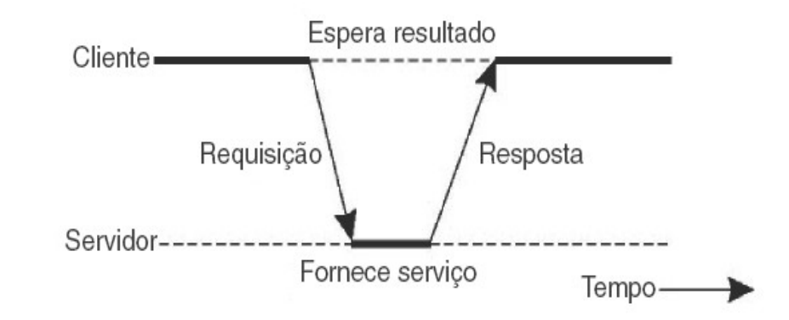
UNIDADE I: Introdução a Sistemas Distribuídos
Sistemas Centralizados
Os primeiros sistemas funcionavam com uma organização de sistemas centralizados, onde
um único computador detinha o controle do hardware e software disponível.
Prof. Euristenho Júnior

Slide 17
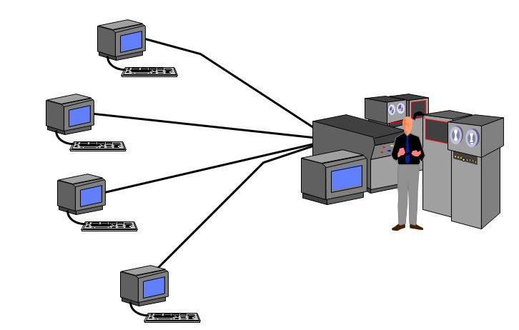
UNIDADE I: Introdução a Sistemas Distribuídos
Sistemas Centralizados
Um maior número de usuários reduz a fatia de tempo (time-slice) disponível para cada um, aumenta o número de interrupções e consumo dos recursos do sistema para tarefas de gerenciamento. Além disso, o barramento pode causar um gargalo no sistema pela limitação de dados que podem circular nas conexões. Com o desenvolvimento dos microprocessadores, alguns sistemas centralizados, tipicamente associados a mainframes, passam a contar com múltiplos processadores com o objetivo de aumentar a quantidade de trabalhos produzida por unidade de tempo (throughput), porém mantendo suas características de segurança.
Prof. Euristenho Júnior

Slide 18

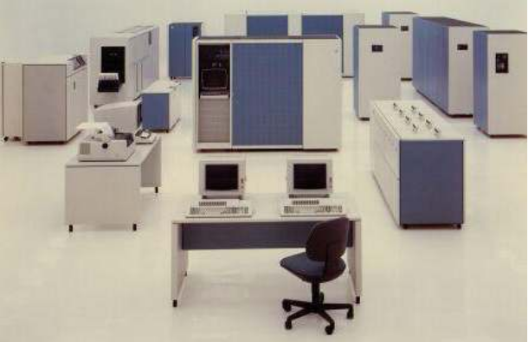
UNIDADE I: Introdução a Sistemas Distribuídos
Sistemas Paralelos
Mainframe IBM 3083 (32 Mb de armazenamento)
SISTEMAS PARALELOS (Múltiplos processadores), a partir da década de 70, o desenvolvimento dos microprocessadores permitiu obter computadores de menor porte e de grande desempenho, definindo uma tendência para o downsizing dos sistemas computacionais. Esta tendência leva a substituição de sistemas de grande porte por computadores de menor porte interligados e a consequente descentralização.
Prof. Euristenho Júnior

Slide 19

UNIDADE I: Introdução a Sistemas Distribuídos
Sistemas Paralelos
Os sistemas com múltiplos processadores oferecem benefícios como:
Mais processadores executam mais tarefas em menos tempo, aumentando a produção (Throughput);
Economia, pois o custo do processador é inferior ao custo do computador;
Maior confiabilidade (Sistema Tolerante a Falha), uma vez que a degradação pode ser controlada, além de que a falha de um processador não paralisa o sistema.
As características específicas dos sistemas paralelos são definidas pela forma de comunicação entre os processadores e o grau de compartilhamento dos recursos:
Sistemas Fortemente Acoplados (Tightly Coupled): Processadores compartilham memória (único espaço de endereçamento) e são interligados por um barramento;
Sistemas Fracamente Acoplados (Loosely Coupled): A computação é distribuída entre vários processadores físicos que trocam mensagens através de linhas de comunicação e possuem sua própria memória local.
Prof. Euristenho Júnior

Slide 20

UNIDADE I: Introdução a Sistemas Distribuídos
Como você definiria um Sistema Distribuído?
Prof. Euristenho Júnior

Slide 21
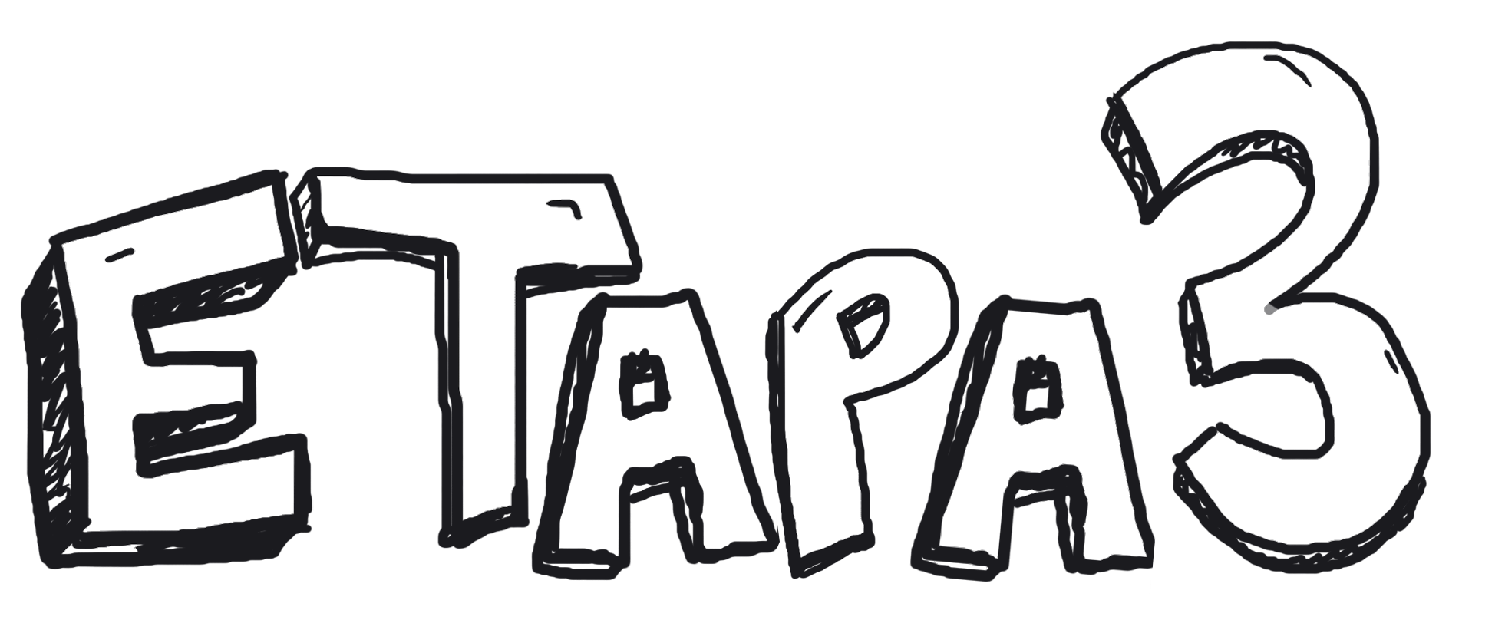

UNIDADE I: Introdução a Sistemas Distribuídos
Sistemas Distribuídos
Semelhante aos Sistemas de Rede, estes sistemas são menos autônomos, com seus componentes, interagindo o suficiente para dar a impressão de um único sistema. São vantagens dos Sistemas Distribuídos:
- Eficiente compartilhamento de recursos e da carga de trabalho;
- Distribuição mais eficiente permite computação mais rápida;
- Capacidade de Redundância;
- Sistema de Tolerância a Falhas.
- Transparência do Sistema: o usuário não “vê” os demais computadores interligados permitindo que o sistema procure os recursos
Prof. Euristenho Júnior

Slide 22
UNIDADE I: Introdução a Sistemas Distribuídos
Sistemas Distribuídos
“Um Sistema Distribuído consiste de um conjunto
de processos distintos, espacialmente separados
que se comunicam por troca de mensagens”
Lamport, 1978
“Sistema no qual os componentes de hardware e
software localizados em uma rede de computadores
se comunicam e coordenam suas ações somente
por troca de mensagens”
Coulouris et al, 2001
Prof. Euristenho Júnior

Slide 23
UNIDADE I: Introdução a Sistemas Distribuídos
Sistemas Distribuídos
Sistema Distribuído também está associado ao conjunto de processos concorrentes acessando recursos distribuídos, os quais podem ser compartilhados através de passagem de mensagens em ambiente de rede.
Pela abordagem inicial dada por Lamport em 1978, qualquer rede de computadores interligada é considerado um sistema distribuído. Este autor ainda considera que um sistema é distribuído se o atraso da transmissão da mensagem não é desprezível comparada ao tempo entre eventos de um processo único. O conceito de tempo associado à transmissão de uma mensagem é importante em sistemas distribuídos e é derivado do conceito de ordem dos eventos e é de particular interesse na solução de problemas de sincronização.
Prof. Euristenho Júnior

Slide 24
UNIDADE I: Introdução a Sistemas Distribuídos
Sistemas Distribuídos
Um Sistema Distribuído é aquele no qual os componentes (hardware e software) localizados em computadores interligados em rede se comunicam e coordenam suas ações apenas trocando mensagens.
Exemplos:
  a Internet
  uma Intranet
  computação móvel e ubíqua
Qual seria o principal motivador para se ter um sistema distribuído?
Prof. Euristenho Júnior

Slide 25
UNIDADE I: Introdução a Sistemas Distribuídos
Sistemas Distribuídos
Um Sistema Distribuído é aquele no qual os componentes (hardware e software) localizados em computadores interligados em rede se comunicam e coordenam suas ações apenas trocando mensagens.
Exemplos:
  a Internet
  uma Intranet
  computação móvel e ubíqua
Qual seria o principal motivador para se ter um sistema distribuído?
  Compartilhamento de recursos
Prof. Euristenho Júnior

Slide 26
UNIDADE I: Introdução a Sistemas Distribuídos
Sistemas Distribuídos
Para se ter um sistema distribuído, é necessário uma infraestrutura de rede. Atualmente, tem-se diversos tipos:
  Internet
  Redes de Telefones Móveis
  Redes Corporativas
  Redes de Veículos
  …
Todas compartilham características básicas
Computadores conectados podem estar separados por qualquer distância.
Prof. Euristenho Júnior

Slide 27
UNIDADE I: Introdução a Sistemas Distribuídos
Sistemas Distribuídos
Baseado na definição de SD, podemos analisar as seguintes consequências:
  Concorrência: execução concorrente de programas
    Ex: Google Drive
    A capacidade de manipular recursos compartilhados pode ser ampliada pela adição de mais recursos na rede.
    É necessária a existência de coordenação dos programas em execução concorrente.
Prof. Euristenho Júnior

Slide 28
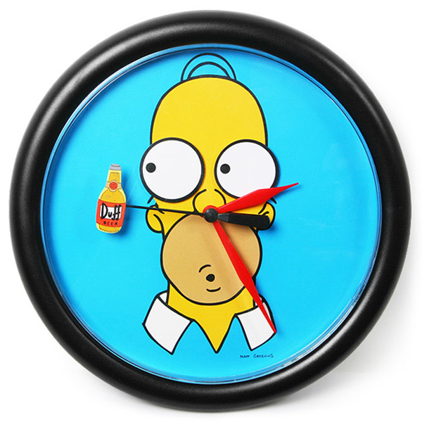
UNIDADE I: Introdução a Sistemas Distribuídos
Sistemas Distribuídos
Baseado na definição de SD, podemos analisar as seguintes consequências:
  Inexistência de relógio global: quando programas precisam cooperar, eles coordenam suas ações trocando mensagens.
    A coordenação frequentemente depende da noção compartilhada de tempo em que as ações dos programas ocorrem.
    Limites de precisão para sincronização de relógios em uma rede - Não existe uma noção global única do tempo correto.
Prof. Euristenho Júnior

Slide 29

UNIDADE I: Introdução a Sistemas Distribuídos
Sistemas Distribuídos
Baseado na definição de SD, podemos analisar as seguintes consequências:
  Falhas independentes:
    Sistemas de computador podem falhar
    É responsabilidade do projetista pensar nas consequências de possíveis falhas
    Ex:
      Falhas nas redes -> isolamento de computadores
      Impacto da falha de um computador ou término inesperado de um programa
Prof. Euristenho Júnior

Slide 30
UNIDADE I: Introdução a Sistemas Distribuídos
Quais exemplos você possui de Sistemas Distribuído?
Prof. Euristenho Júnior

Slide 31
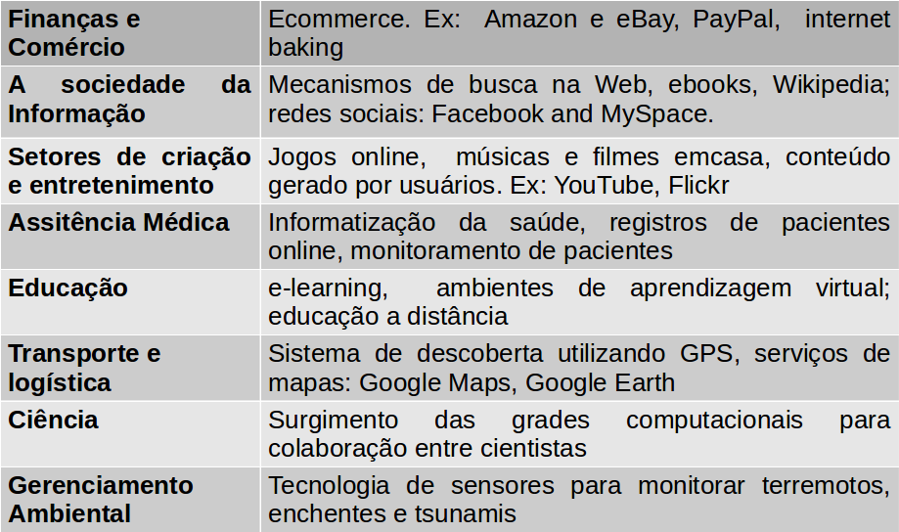
Exemplos de Sistemas Distribuídos
UNIDADE I: Introdução a Sistemas Distribuídos
Prof. Euristenho Júnior

Slide 32

Exemplos de Sistemas Distribuídos
UNIDADE I: Introdução a Sistemas Distribuídos
Pesquisa na Web:
  Função de indexar todo o conteúdo da World Wide Web, abrangendo uma grande variedade de estilo de informação.
  Mecanismos de busca analisam todo o conteúdo da Web e depois efetuam um processamento no banco de dados.
Prof. Euristenho Júnior

Slide 33
Exemplos de Sistemas Distribuídos
UNIDADE I: Introdução a Sistemas Distribuídos
Pesquisa na Web:
  Características do sistema distribuído empregado pela Google:
    Datacenters espalhados pelo mundo
    Sistema de arquivos distribuído pelo mundo
    Sistema associado de armazenamento distribuído estruturado
    Um serviço de bloqueio
    Modelo de programação que suporta o gerenciamento de cálculos paralelos e distribuídos.
Prof. Euristenho Júnior

Slide 34
Exemplos de Sistemas Distribuídos
UNIDADE I: Introdução a Sistemas Distribuídos
Pesquisa na Web:
  Alguns vídeos interessantes:
    https://www.youtube.com/watch?v=XZmGGAbHqa0
    https://www.youtube.com/watch?v=qRF_tZkV2TY
    https://www.youtube.com/watch?v=tAEep3x-Nf0
  Curso para entender o funcionamento de um mecanismo de busca (apenas introdutório):
    https://www.udacity.com/course/intro-to-computer-science--cs101
Prof. Euristenho Júnior

Slide 35
Exemplos de Sistemas Distribuídos
UNIDADE I: Introdução a Sistemas Distribuídos
Quem joga algum jogo online?
Prof. Euristenho Júnior

Slide 36
Exemplos de Sistemas Distribuídos
UNIDADE I: Introdução a Sistemas Distribuídos
Massively Multiplayer Online Games (MMOGs)
  Oferecem uma experiência imersiva em um mundo virtual persistente na Internet
  Mercado crescente: aumento da capacidade de suporte de usuários simultâneos
  Quais os desafios ao oferecer esse serviço?
Prof. Euristenho Júnior

Slide 37
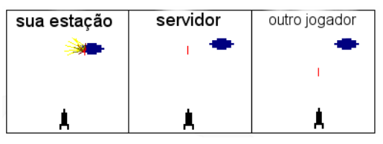
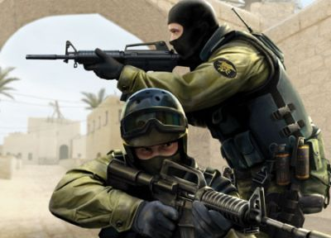

Exemplos de Sistemas Distribuídos
UNIDADE I: Introdução a Sistemas Distribuídos
Massively Multiplayer Online Games (MMOGs)
  Oferecem uma experiência imersiva em um mundo virtual persistente na Internet
  Mercado crescente: aumento da capacidade de suporte de usuários simultâneos
  Quais os desafios ao oferecer esse serviço?
    Necessidade de tempo de resposta rápido
    Propagação de eventos em tempo real para muitos jogadores
    Manutenção de uma visão coerente do mundo compartilhado
Prof. Euristenho Júnior

Slide 38
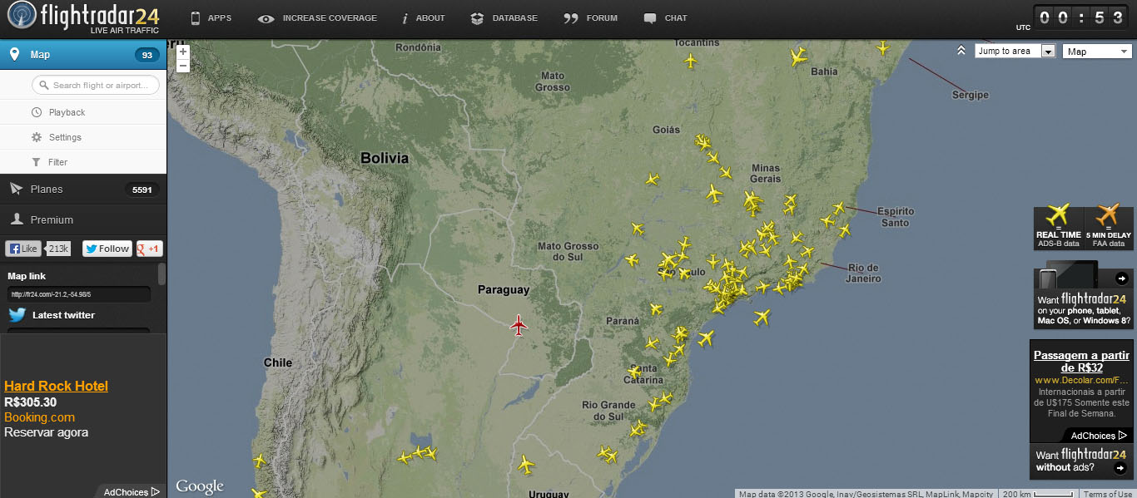
Exemplos de Sistemas Distribuídos
UNIDADE I: Introdução a Sistemas Distribuídos
https://www.flightradar24.com/-16.54,-41.46/5
Prof. Euristenho Júnior

Slide 39

UNIDADE I: Introdução a Sistemas Distribuídos
O que é um sistema distribuído?
Conjunto de computadores ligados em rede, com software que permita a partilha de recursos e a coordenação de atividades, oferecendo idealmente um sistema integrado.
Características:
• Comunicação através de mensagens
• Confiabilidade
• Compartilhamento de recursos
• Desempenho
• Heterogeneidade
Abertura
Segurança
Transparência
Escalabilidade
Tolerância a Falhas
Concorrência
Prof. Euristenho Júnior

Slide 40

UNIDADE I: Introdução a Sistemas Distribuídos
Tendências
Prof. Euristenho Júnior

Slide 41
UNIDADE I: Introdução a Sistemas Distribuídos
Tendências com influência nos sistemas distribuídos:
  Surgimento da tecnologia para redes pervasivas
  Surgimento da computação ubíqua, combinado ao desejo de suportar mobilidade do usuário
  Crescente demanda por serviços multimídia
  A visão dos sistemas distribuídos como um serviço público.
Prof. Euristenho Júnior

Slide 42
UNIDADE I: Introdução a Sistemas Distribuídos
O que seria rede pervasiva?
Prof. Euristenho Júnior

Slide 43
UNIDADE I: Introdução a Sistemas Distribuídos
Internet em rede pervasiva e a Internet Moderna
  A Internet moderna pode ser definida como um conjunto de redes de computadores, de muitos tipos diferentes, interligadas.
    A interligação das redes se tornou um recurso pervasivo (qualquer momento, qualquer lugar)
  A interação entre computadores é realizada a partir da troca de mensagens através de um meio de comunicação comum.
  Como todas essas diferentes aplicações conseguem se comunicar entre os diferentes computadores?
Prof. Euristenho Júnior

Slide 44
UNIDADE I: Introdução a Sistemas Distribuídos
Internet em rede pervasiva e a Internet Moderna
  A Internet moderna pode ser definida como um conjunto de redes de computadores, de muitos tipos diferentes, interligadas.
    A interligação das redes se tornou um recurso pervasivo (qualquer momento, qualquer lugar)
  A interação entre computadores é realizada a partir da troca de mensagens através de um meio de comunicação comum.
  Como todas essas diferentes aplicações conseguem se comunicar entre os diferentes computadores?
    Protocolos de Internet
Prof. Euristenho Júnior

Slide 45
UNIDADE I: Introdução a Sistemas Distribuídos
Web e Internet são a mesma coisa? Caso não sejam, quais seriam as diferenças?
Prof. Euristenho Júnior

Slide 46
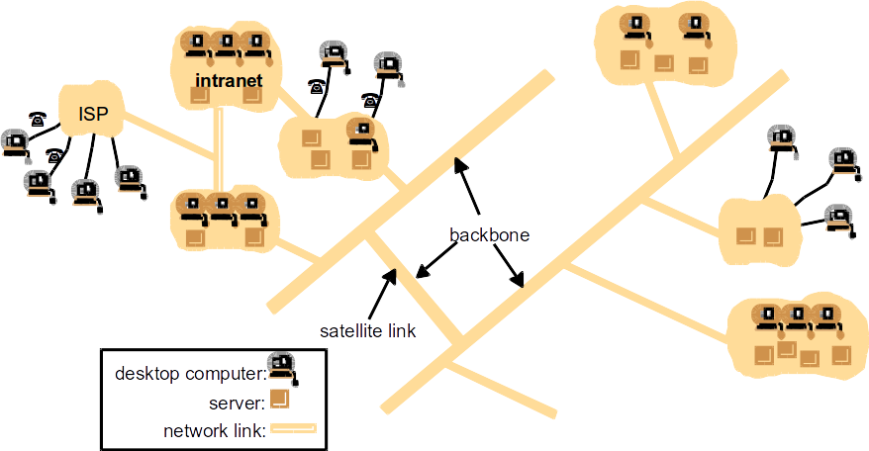
UNIDADE I: Introdução a Sistemas Distribuídos
Internet em rede pervasiva e a Internet Moderna
  Composição da Internet:
Prof. Euristenho Júnior

Slide 47
UNIDADE I: Introdução a Sistemas Distribuídos
Internet em rede pervasiva e a Internet Moderna
  Composição da Internet:
    Intranets
      Normalmente protegidas por firewalls
        Função de proteger a intranet (entrada ou saída de mensagens)
        Podem ser problemáticos para sistemas distribuídos, pois podem bloquear acesso legítimo a serviços.
    Provedoras de Serviço (ISP - Internet Service Providers)
    Backbones
      Enlace de alta capacidade de transmissão
  Limitação da Internet atual:
    Baixa capacidade de tratar requisitos especiais da comunicação de dados multimídia.
Prof. Euristenho Júnior

Slide 48
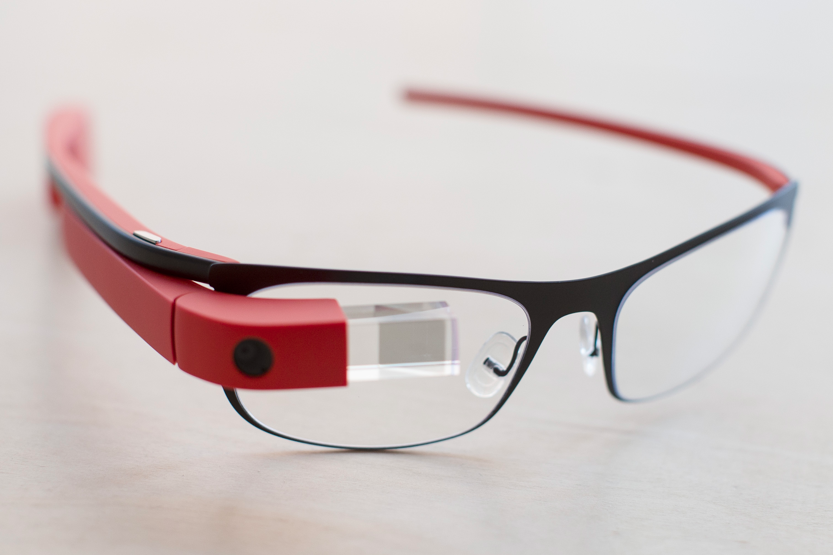
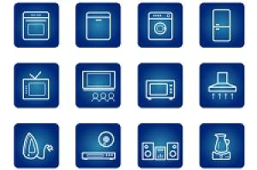
UNIDADE I: Introdução a Sistemas Distribuídos
O que seria computação móvel e computação ubíqua?
Prof. Euristenho Júnior

Slide 49
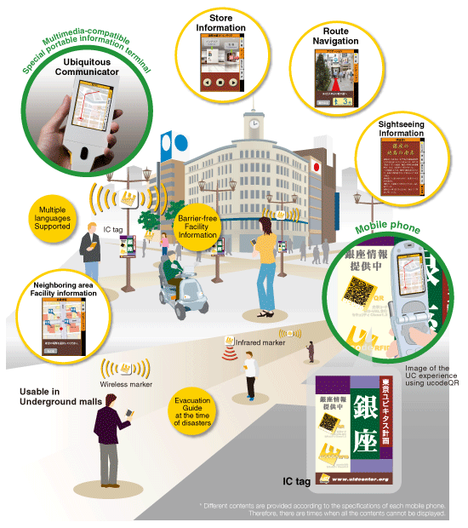
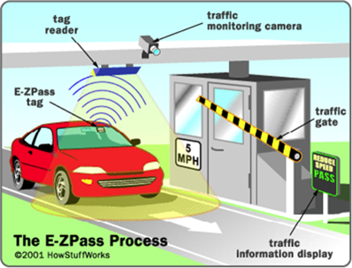
UNIDADE I: Introdução a Sistemas Distribuídos
Computação móvel
Prof. Euristenho Júnior

Slide 50
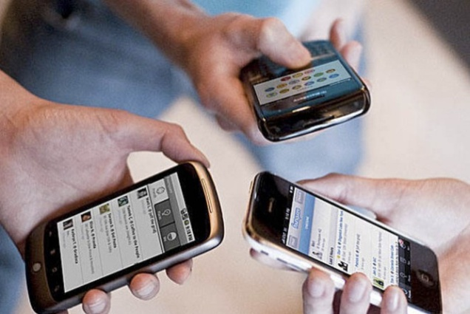
UNIDADE I: Introdução a Sistemas Distribuídos
Computação móvel
  Diminuição no tamanho dos dispositivos e a interligação em redes sem fio possibilitam a integração com os sistemas distribuídos
    Ex: notebooks, Smartphones, Tablets…
  A computação móvel tornou-se possível pela portabilidade dos dispositivos e sua capacidade de conexão em diferentes locais.
Prof. Euristenho Júnior

Slide 51
UNIDADE I: Introdução a Sistemas Distribuídos
Computação móvel
  Definição:
    É a execução de tarefas de computação enquanto o usuário está se deslocando de um lugar a outro ou visitando lugares diferentes de seu ambiente usual.
  Possibilidade de utilização de reconhecimento de localização ou reconhecimento de contexto:
    Conexão com impressoras próximas
    Anúncio de venda em lojas próximas
Prof. Euristenho Júnior

Slide 52
UNIDADE I: Introdução a Sistemas Distribuídos
Wireless
Network
Range
Bandwidth
Latency
(Mbps)
(ms)
WPAN
Bluetooth (802.15.1) 10-30m 0.5-2 5-20
WLAN
WiFi (IEEE 802.11)
0.15-1.5 km
2-54
5-20
WMAN
WiMAX (802.16)
550 km
1.5-20
5-20
WWAN
GSM, 3G phone nets
worldwide
0.01-02
100-500
Prof. Euristenho Júnior

Slide 53
UNIDADE I: Introdução a Sistemas Distribuídos
Computação Ubíqua
  Definição:
    Também chamada de pervasiva, é a utilização de vários dispositivos computacionais pequenos e baratos, que estão presentes nos ambientes físicos dos usuários, incluindo casas, escritórios etc.
  O termo “pervasivo” se destina a sugerir que pequenos equipamentos de computação finalmente se tornarão tão entranhados nos objetos diários que mal serão notados (transparente e intimamente vinculado à sua função física.
  Por sua vez, o termo “ubíquo” dá a noção de que o acesso a serviços de computação está onipresente, isto é, disponível em qualquer lugar.
Prof. Euristenho Júnior

Slide 54
UNIDADE I: Introdução a Sistemas Distribuídos
Qual a relação da computação móvel com a computação ubíqua?
Prof. Euristenho Júnior

Slide 55
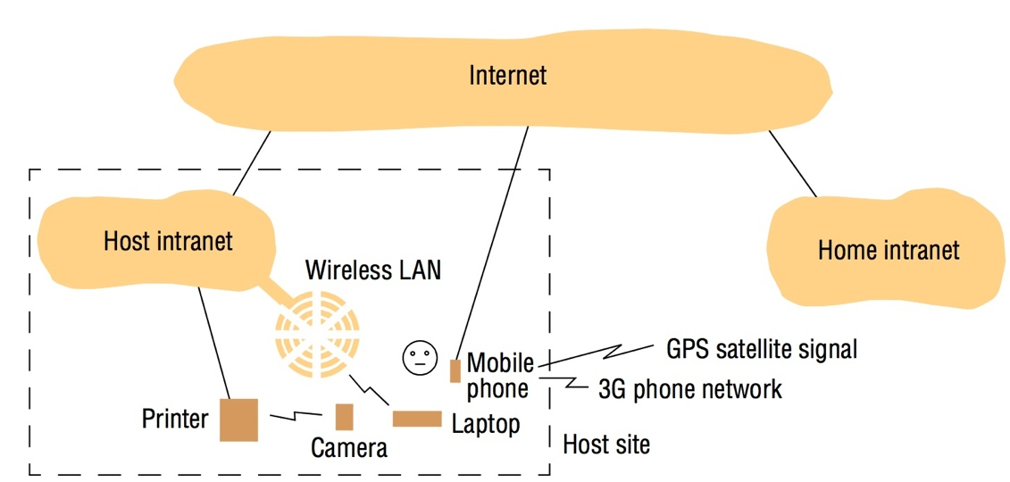
UNIDADE I: Introdução a Sistemas Distribuídos
Computação Móvel e Ubíqua
  Quais conclusões você pode tirar do cenário abaixo:
Prof. Euristenho Júnior

Slide 56

UNIDADE I: Introdução a Sistemas Distribuídos
Computação Móvel e Ubíqua
  Quais conclusões você pode tirar do cenário anterior?
    Necessidade de suportar a operação conjunta espontânea
    Associações entre dispositivos criadas e destruídas rotineiramente
    O principal desafio que se aplica a tais situações é tornar a operação conjunta rápida e conveniente.
Prof. Euristenho Júnior

Slide 57
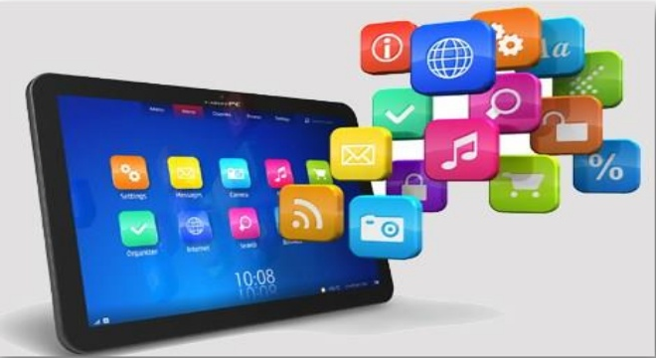
UNIDADE I: Introdução a Sistemas Distribuídos
Sistema Multimídia Distribuídos
  Multimídia – capacidade de suportar diversas formas de mídia de maneira integrada.
  Funções de um sistema multimídia distribuído:
    Executar as mesmas funções para fluxos contínuos
    Localizar e armazenar arquivos de áudio e vídeo
    Suportar a apresentação das mídias para os usuários
    Compartilhar mídias com um grupo de usuários
Prof. Euristenho Júnior

Slide 58
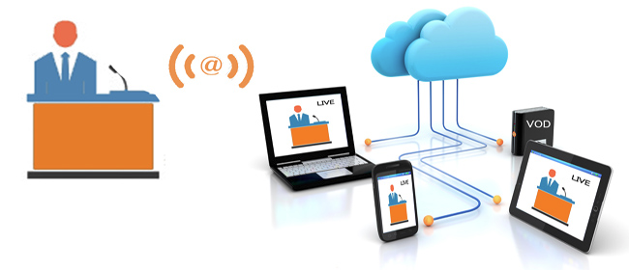
UNIDADE I: Introdução a Sistemas Distribuídos
Sistema Multimídia Distribuídos
  Tipos de mídia contínuos
    Incluem uma dimensão temporal – preservação das relações entre elementos em tempo real
  Limitação da arquitetura atual da Internet em oferecer suporte a essa demanda.
  Um exemplo desse tipo de sistema seria o Webcasting
Prof. Euristenho Júnior

Slide 59

Sistemas Distribuídos: Exercício de fixação
Concurso: PG-DF - 2010 - Administrativo
Prova: IADES - 2011 - PG-DF - Analista Jurídico - Analista de Sistemas
Disciplina: Arquitetura de Computadores (TI) | Assunto: Sistemas Distribuídos
Segundo Andrew Tanembaum (2007) Sistema Distribuído é uma coleção de computadores independentes que se apresenta ao usuário como um sistema único e consistente. Assinale a alternativa correta a respeito de um sistema de informação distribuído.
a) A distribuição de tarefas se dá a partir de requisições do usuário, que indica o endereço do servidor onde deseja executar tal tarefa.
b) Em uma rede de computadores há servidores dedicados a atender pedidos dos clientes e estes, por sua vez, têm função exclusiva de requisitantes.
c) Todos os computadores de uma rede executam tarefas de cliente e servidor, quando se deseja integrá-los em uma arquitetura de sistemas distribuídos.
d) A transparência de acesso é uma característica dos sistemas distribuídos que permite que recursos sejam acessados sem que sua localização seja determinada.
e) Em um sistema de objetos distribuídos é possível invocar métodos de um objeto, ainda que este não esteja presente no computador do usuário.
Prof. Euristenho Júnior

Slide 60
Sistemas Distribuídos: Exercício de fixação
Concurso: PG-DF - 2010 - Administrativo
Prova: IADES - 2011 - PG-DF - Analista Jurídico - Analista de Sistemas
Disciplina: Arquitetura de Computadores (TI) | Assunto: Sistemas Distribuídos
Segundo Andrew Tanembaum (2007) Sistema Distribuído é uma coleção de computadores independentes que se apresenta ao usuário como um sistema único e consistente. Assinale a alternativa correta a respeito de um sistema de informação distribuído.
a) A distribuição de tarefas se dá a partir de requisições do usuário, que indica o endereço do servidor onde deseja executar tal tarefa.
b) Em uma rede de computadores há servidores dedicados a atender pedidos dos clientes e estes, por sua vez, têm função exclusiva de requisitantes.
c) Todos os computadores de uma rede executam tarefas de cliente e servidor, quando se deseja integrá-los em uma arquitetura de sistemas distribuídos.
d) A transparência de acesso é uma característica dos sistemas distribuídos que permite que recursos sejam acessados sem que sua localização seja determinada.
e) Em um sistema de objetos distribuídos é possível invocar métodos de um objeto, ainda que este não esteja presente no computador do usuário.
Prof. Euristenho Júnior

Slide 61
Sistemas Distribuídos: Exercício de fixação
Concurso: TJ-RO - 2008 | Prova: CESGRANRIO - 2008 -
TJ-RO - Analista Judiciário - Análise de Sistemas - Desenvolvimento
Disciplina: Arquitetura de Computadores (TI) | Assunto: Sistemas Distribuídos
Analise as afirmativas a seguir, a respeito de sistemas distribuídos.
I - Uma das principais diferenças entre um sistema distribuído e um sistema em rede é que, do ponto de vista do usuário, o sistema distribuído se comporta como uma única máquina, enquanto que o sistema em rede expõe ao usuário as diversas máquinas separadamente.
II - Em um sistema distribuído, uma migração de processo entre nós do sistema pode ser feita para proporcionar balanceamento de carga ou aceleração da computação, sendo esta através da divisão do processo em subprocessos que executem em paralelo.
III - Os nós de um sistema distribuído podem executar diferentes sistemas operacionais.
Está(ão) correta(s) a(s) afirmativa(s)
a) I, apenas.
b) II, apenas.
c) I e II, apenas.
d) II e III, apenas.
e) I, II e III.
Prof. Euristenho Júnior

Slide 62
Sistemas Distribuídos: Exercício de fixação
Concurso: TJ-RO - 2008 | Prova: CESGRANRIO - 2008 -
TJ-RO - Analista Judiciário - Análise de Sistemas - Desenvolvimento
Disciplina: Arquitetura de Computadores (TI) | Assunto: Sistemas Distribuídos
Analise as afirmativas a seguir, a respeito de sistemas distribuídos.
I - Uma das principais diferenças entre um sistema distribuído e um sistema em rede é que, do ponto de vista do usuário, o sistema distribuído se comporta como uma única máquina, enquanto que o sistema em rede expõe ao usuário as diversas máquinas separadamente.
II - Em um sistema distribuído, uma migração de processo entre nós do sistema pode ser feita para proporcionar balanceamento de carga ou aceleração da computação, sendo esta através da divisão do processo em subprocessos que executem em paralelo.
III - Os nós de um sistema distribuído podem executar diferentes sistemas operacionais.
Está(ão) correta(s) a(s) afirmativa(s)
a) I, apenas.
b) II, apenas.
c) I e II, apenas.
d) II e III, apenas.
e) I, II e III.
Prof. Euristenho Júnior

Slide 63


Sistemas Distribuídos: Apresentar na Próxima aula
Aplicação da técnica “metodologia ativa”
Estudar os assuntos:
Sistemas de computação distribuídos
Computação em cluster
Computação em grade
Computação em nuvem
Computação em névoa
Sistemas distribuídos pervasivos
Redes de Sensores sem Fio
Redes Veiculares
TED
Regulamento
1. Escrever um documento com um mínimo de 3 páginas falando sobre os conceitos no formato de artigo.
2. Elaborar uma apresentação.
Apresentar na próxima aula
Prof. Euristenho Júnior

Slide 64
Referências
http://www.dainf.ct.utfpr.edu.br/~tacla/EspSD/Aula4/0070-RMI-RPC.pdf
https://dimap.ufrn.br/~thais/SD20071/RPC-RMI.pdf
https://www.ppgia.pucpr.br/~alcides/Teaching/SistemasDistribuidos/rmi/Exercicio1.html
Sistemas Distribuídos - Conceitos e Projeto - 5ª Ed. 2013 - George Coulouris, Tim Kindberg, Jean Dollimore
Andrew S. Tanembaum, Sistemas Distribuídos,. Princípios e Paradigmas 2ª edição
http://www.ricardobarcelar.com.br/aulas/sd/2-fundamentos_sd.pdf
http://www.di.ubi.pt/~pprata/spd/SD_08_09_T01.pdf
Prof. Euristenho Júnior

